Slide 1
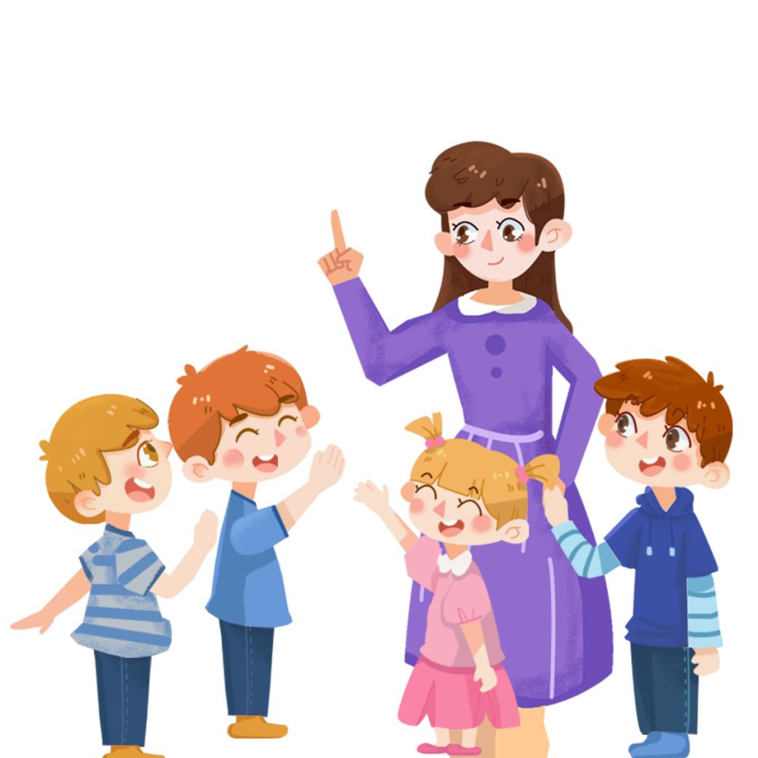
CHÀO MỪNG QUÝ THẦY CÔ VỀ DỰ GIỜ
MÔN: CÔNG NGHỆ - LỚP 3
Giáo viên: Phạm Thị Hồng

Slide 2
KHỞI ĐỘNG

Slide 3
Bắn
BÓNG BAY
PLAY

Slide 4
Bắn
BÓNG BAY
PLAY

Slide 5
GAME
BÓNG BAY
Câu 1: Tác dụng của quạt điện
A. Làm mát, thông gió
B. Chiếu sáng
C. Trang trí phòng
HẾT GIỜ
1
2
3
4
5
Start
A
B
C

Slide 6
GAME
BÓNG BAY
Câu 2: Tên gọi của quạt trong hình
A. Quạt bàn
B. Quạt treo tường
C. Quạt cây
HẾT GIỜ
1
2
3
4
5
Start
A
B
C

Slide 7
GAME
BÓNG BAY
Câu 3: Bộ phận nào sau đây
không phải là bộ phận chính của quạt?
A. Bộ phận điều khiển
B. Hộp động cơ
HẾT GIỜ
1
2
3
4
C. Quạt treo tường
5
Start
A
B
C

Slide 8
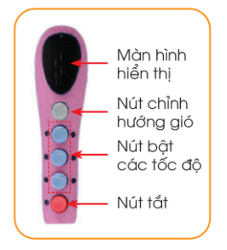
GAME
BÓNG BAY
Câu 4: Tên gọi một bộ phận chính
của quạt điện trong hình?
A. Hộp động cơ
B. Bộ phận điều khiển
C. Lồng quạt
2
1
5
3
HẾT GIỜ
4
Start
A
B
C

Slide 9
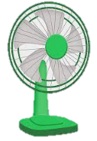
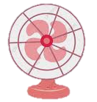
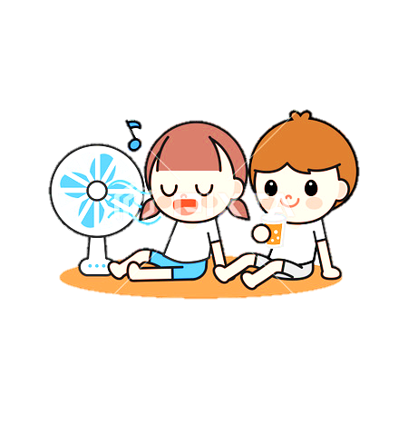
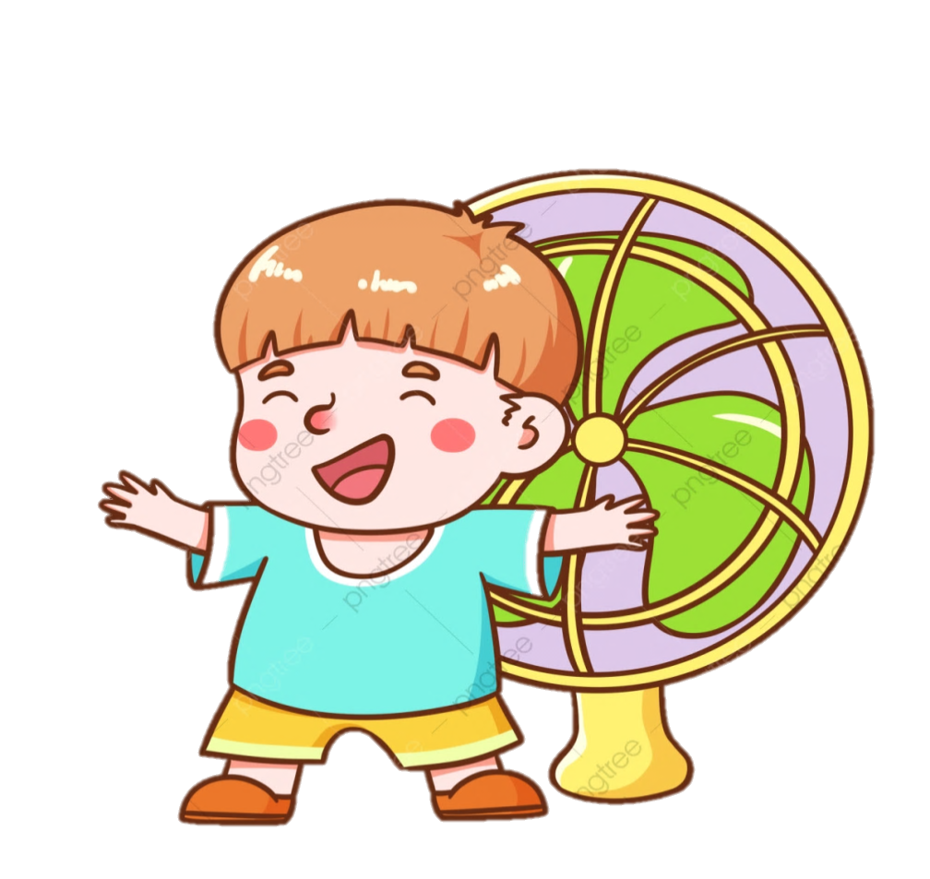
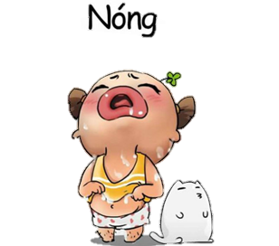
H
E
L
L
O
Thứ ba, ngày 05 tháng 11 năm 2024
Công nghệ
Bài 3: Sử dụng quạt điện ( tiết 3)

Slide 10
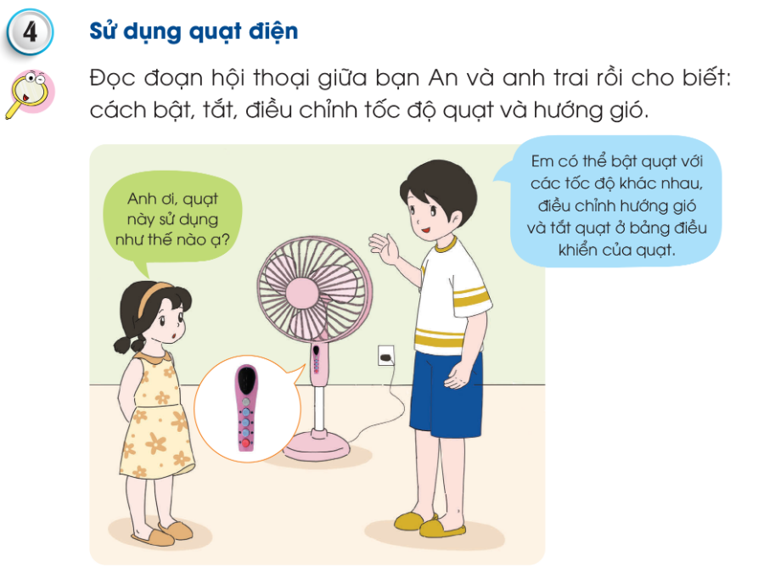

Slide 11
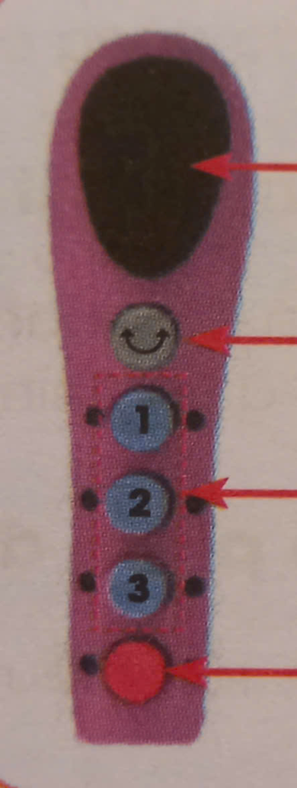

Slide 12
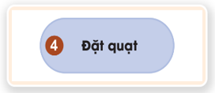
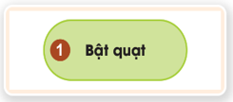
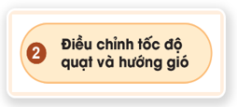
Thứ tự sắp xếp đúng là:
Bước 1
Bước 2
Bước 3
Bước 4

Slide 14
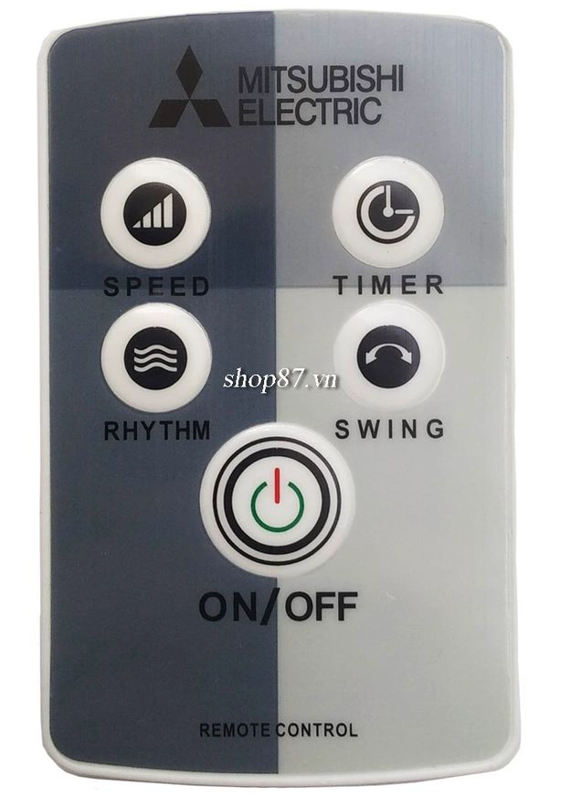
Đọc “Em có biết?”
Một số quạt điện có thêm bộ điều khiển từ xa để dễ dàng hơn cho người sử dụng.
Điều khiển từ xa của quạt điện

Slide 15
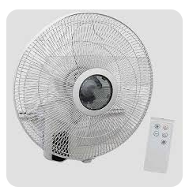
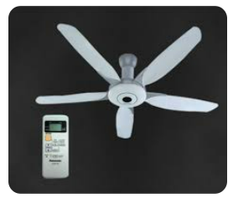
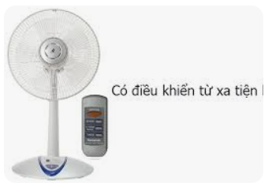

Slide 16
VẬN DỤNG

Slide 17
Thân ái chào tạm biệt!

